Slide 1
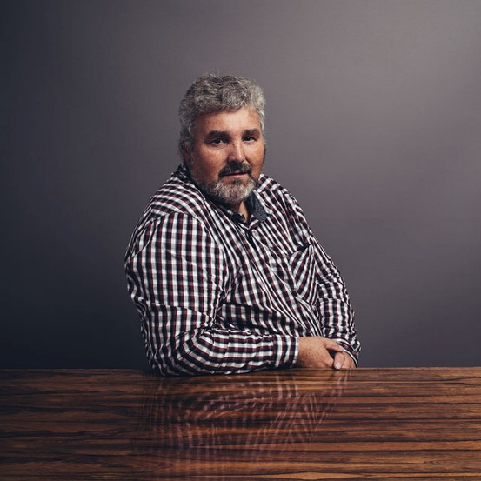
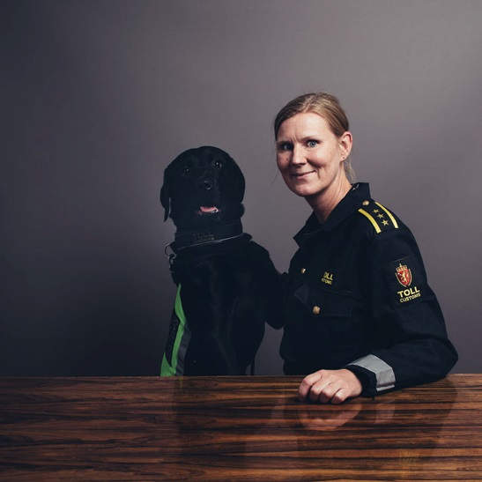
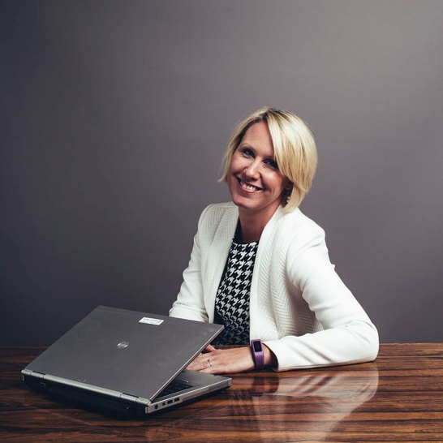
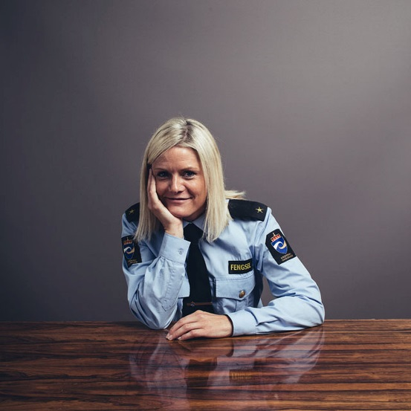
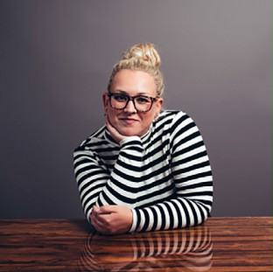
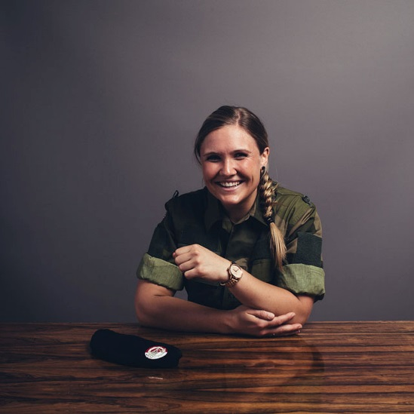
Ny pensjonsordning i staten
16. april 2018
Pål N. Arnesen, leder YS Stat

Slide 2
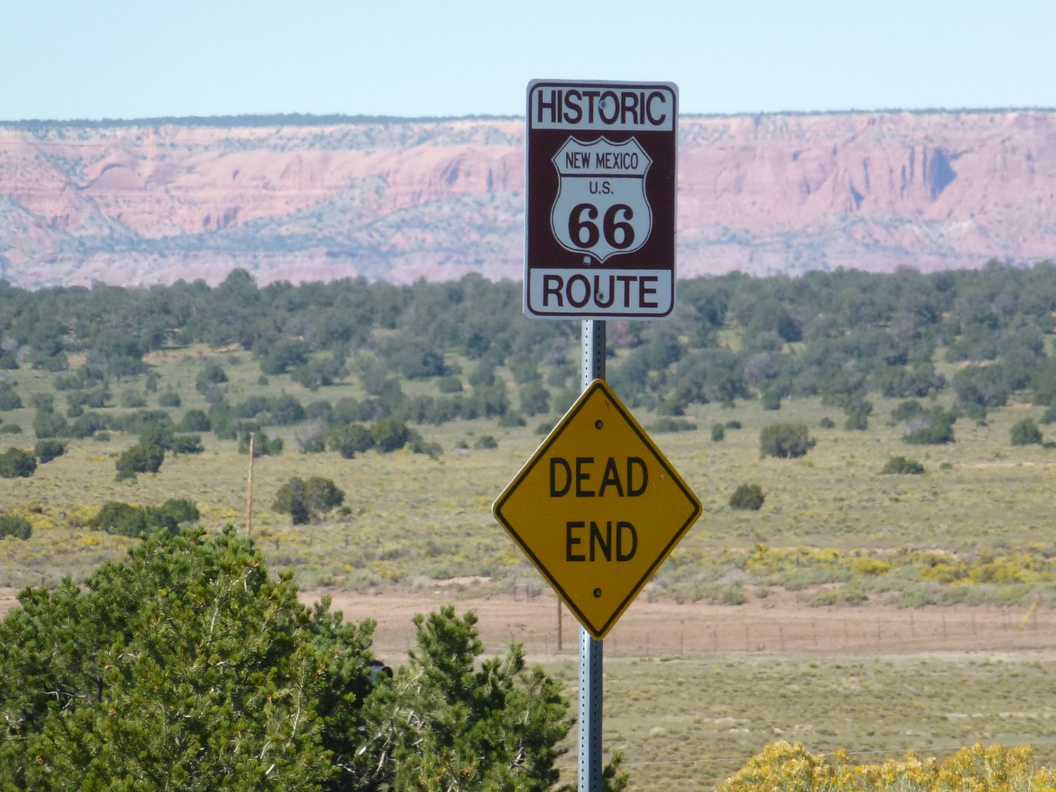
Hvorfor har vi forhandlet om ny pensjonsordning?
Levealdersjustering gir dårligere pensjon.
De som er født etter 1958 er ikke lenger garantert en pensjon på 66 prosent av sluttlønnen.

Slide 3
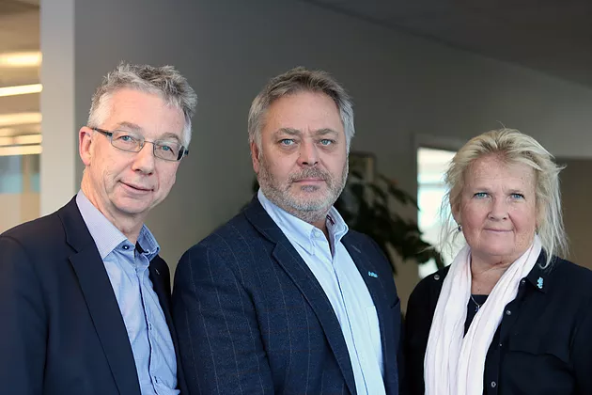
Hvem har forhandlet og på hvilket grunnlag?
Arbeidstakerorganisasjonene LO, Unio, YS og Akademikerne har sammen med arbeidsgiverorganisasjonene KS og Spekter inngått en avtale med Arbeids- og sosialdepartementet

Slide 4
2005: Stortinget vedtar pensjonsreformen inkludert levealdersjustering
Tilpasningen av offentlig tjenestepensjon til ny folketrygd skal skje gjennom forhandlinger
Avtale om tjenestepensjon for ansatte i offentlig sektor
2017: Statsråden tar initiativ
2009: Videreføring av gjeldende ordning
2015: Arbeidsgruppe legger frem rapport
2011: Ny folketrygd innføres
2016: Mislykket forsøk på forhandlinger
2018: Forhandlinger mellom partene

Slide 5
Hvem gjelder den nye avtalen for og fra når?
Den nye pensjonsordningen innføres fra 2020 og vil gjelde for ansatte født i 1963 og senere.
Personer født i 1958 eller tidligere har en individuell garanti, som sikrer 66 prosent samlet pensjon etter levealdersjustering og samordning.
De som er født i 1959-1962 får nå også en individuell garanti.

Slide 6
Viktig for YS Stat
Alle år skal gi opptjening. Bort med dagens begrensing ved 30 år.
Å kunne kombinere jobb og pensjon på samme måte som ansatte i privat sektor.
Finne en løsning som gir statsansatte bedre pensjon ved å stå lenger i arbeid, samtidig som man ivaretar hensynet til de som må gå av tidlig.
Sikre mobilitet mellom offentlig og privat sektor.

Slide 7
Særaldersgrenser
Partene er enig om et fortsatt behov for særaldersgrenser i offentlig sektor.
Avtalen bestemmer ikke hvilke stillinger som i fremtiden skal ha særaldersgrenser.
Ansatte med særaldersgrense, født før 1963, beholder dagens regler.
Garantier og tilpasninger som sikrer pensjonsnivået for personer født 1963 eller senere.

Slide 8
Uravstemning
Alle medlemmer i YS Stat-forbund kan være med på å bestemme fremtidens pensjonsordning.
Alle medlemmer vil motta en e-post 23. april fra stat@ys.no
Vi anbefaler JA til avtalen, og oppfordrer alle medlemmer til å delta i avstemningen.
Avstemningen er åpen 23. april til 15. mai.

